Slide 1
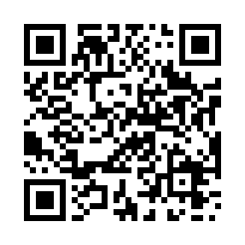
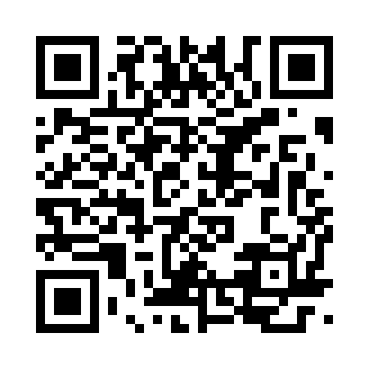
INS Moianés
Com vendre a Iddink els teus llibres de text usats?
Segueix les següents instruccions :
Paguem el 35% del seu PVP nou*
1.
Entra a www.iddink.cat> Estudiants> ecoBooks > “Com vendre els teus llibres”** > codi
740MA3
2.
Segueix les instruccions de la web, on podràs saber quins llibres comprem
07 de juliol de 10h a 14h
*Sols ser un import per llibre entre 12€ i 16€ en cas de llibres de text i de 3€ a 5 € en el cas de lectures
3.
Porta els libres al teu centre aquest día:
**Només es pot fer quan la llista de llibres del proper curs ja està definida pel centre i pujada als sistemes d’Iddink.
Únicament comprem els llibres que es portin al centre el dia indicat. L’opció de vendre llibres a Iddink només serà possible aquest any; els següents cursos no s’oferirà aquesta possibilitat.
Fes click en aquest codi QR per accedir a la plana web que detalla els serveis d’Iddink en el teu centre d’ensenyament.

Slide 2
INS Moianés
Condicions de la venda de llibres a Iddink
Què paga Iddink?
El 35% del PVP del preu del llibre nou
Com es paga?
Mitjançant transferència bancària que farem al compte corrent que ens hagis anotat en el registre
Quan es paga?
A finals del mes de juliol 2023
Es obligatori comprar a Iddink els llibres del proper curs?
No, es pot vendre llibres a Iddink i desprès no cal fer comanda pel proper curs.
Comprem els llibres que compleixin aquets 3 criteris:
Contacta amb nosaltres si tens dubtes
1.
Que surtin a la llista de llibres del centre pel proper curs.
www.iddink.cat info@iddink.cat / 93 238 88 33
2.
Que es portin al centre el dia indicat
3.
Que estiguin en bon estat* complint els criteris d’Iddink
*Han de complir els criteris d’acceptació d’Iddink; es poden veure a www.iddink.es > Estudiantes > ecoBooks > Criterios de calidad de los ecoBooks
Av. de la Ribera, 11 b08780 Pallejà

